Slide 1
Мастер - класс «Ознакомление дошкольников с природными зонами в соответствии с ФОП ДО: ТУНДРА»
Подготовила: Еременко
Полина Владимировна
воспитатель ГБОУ СОШ №12 с углубленным изучением английского языка

Slide 2
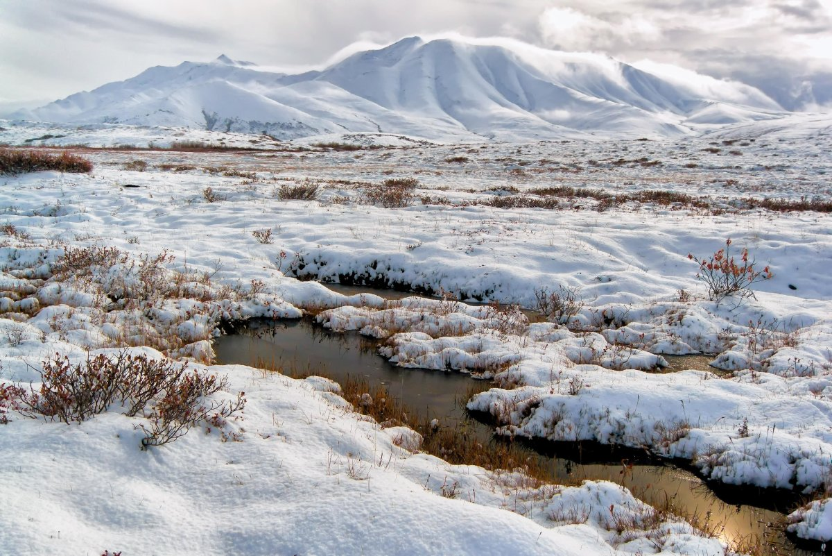
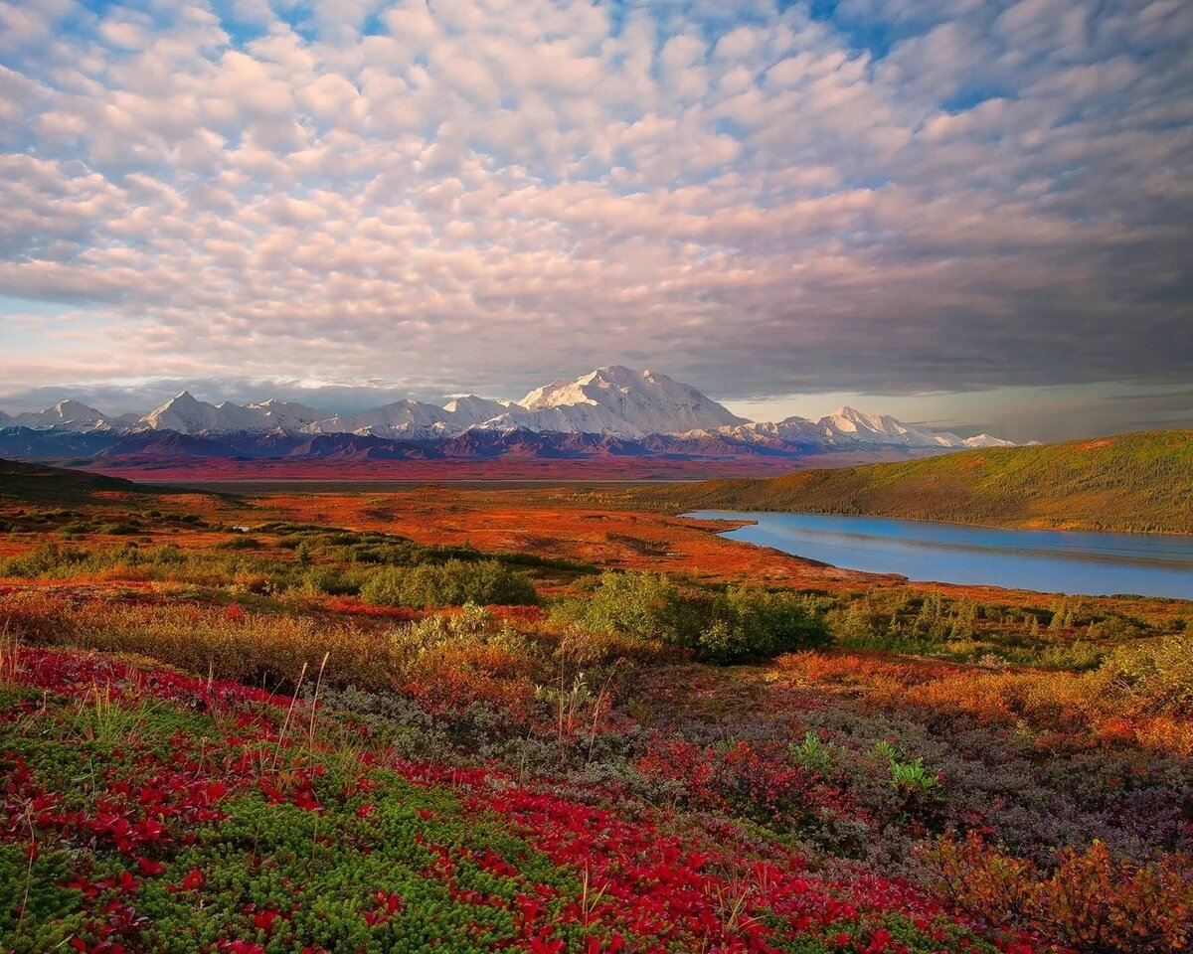
КЛИМАТ
Тундра – страна вечной мерзлоты. В тундре дуют сильные ветры, они сдувают снег с возвышенностей и лощин, земля сильно промерзает. Здесь нет лесов, потому что полярное лето очень короткое, мало греет солнце, жизненные условия для растений суровые.

Slide 3
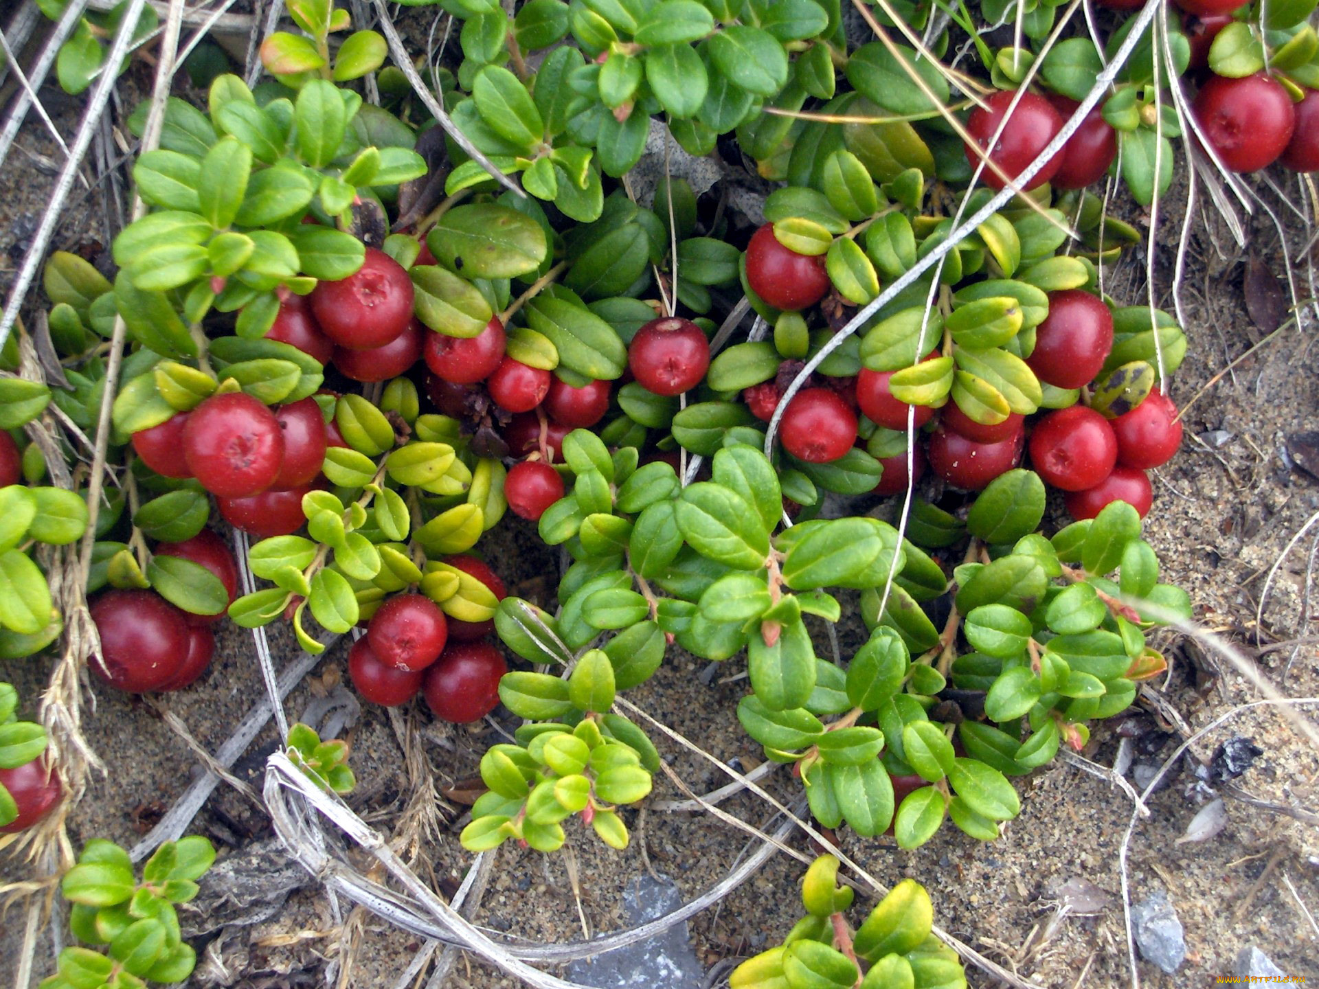
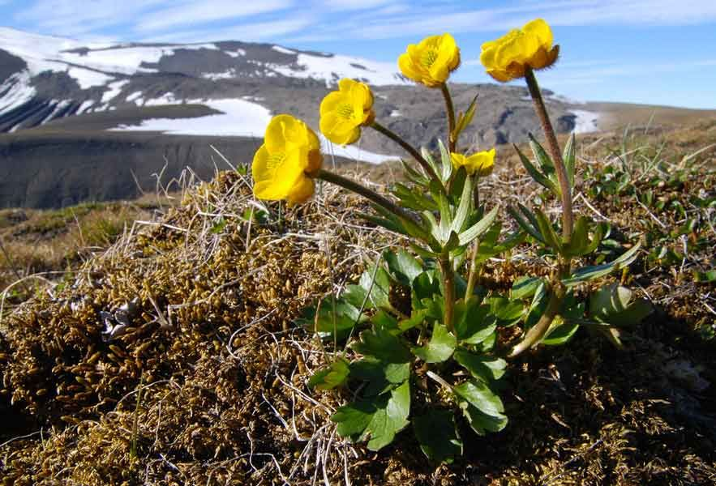
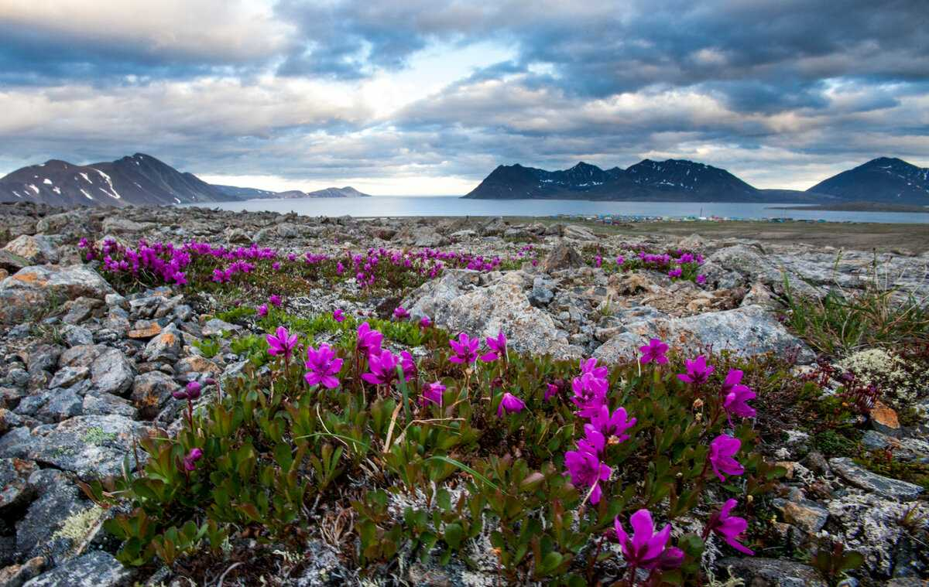
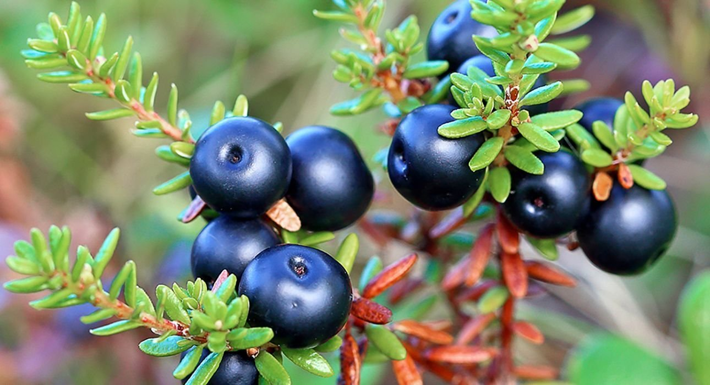
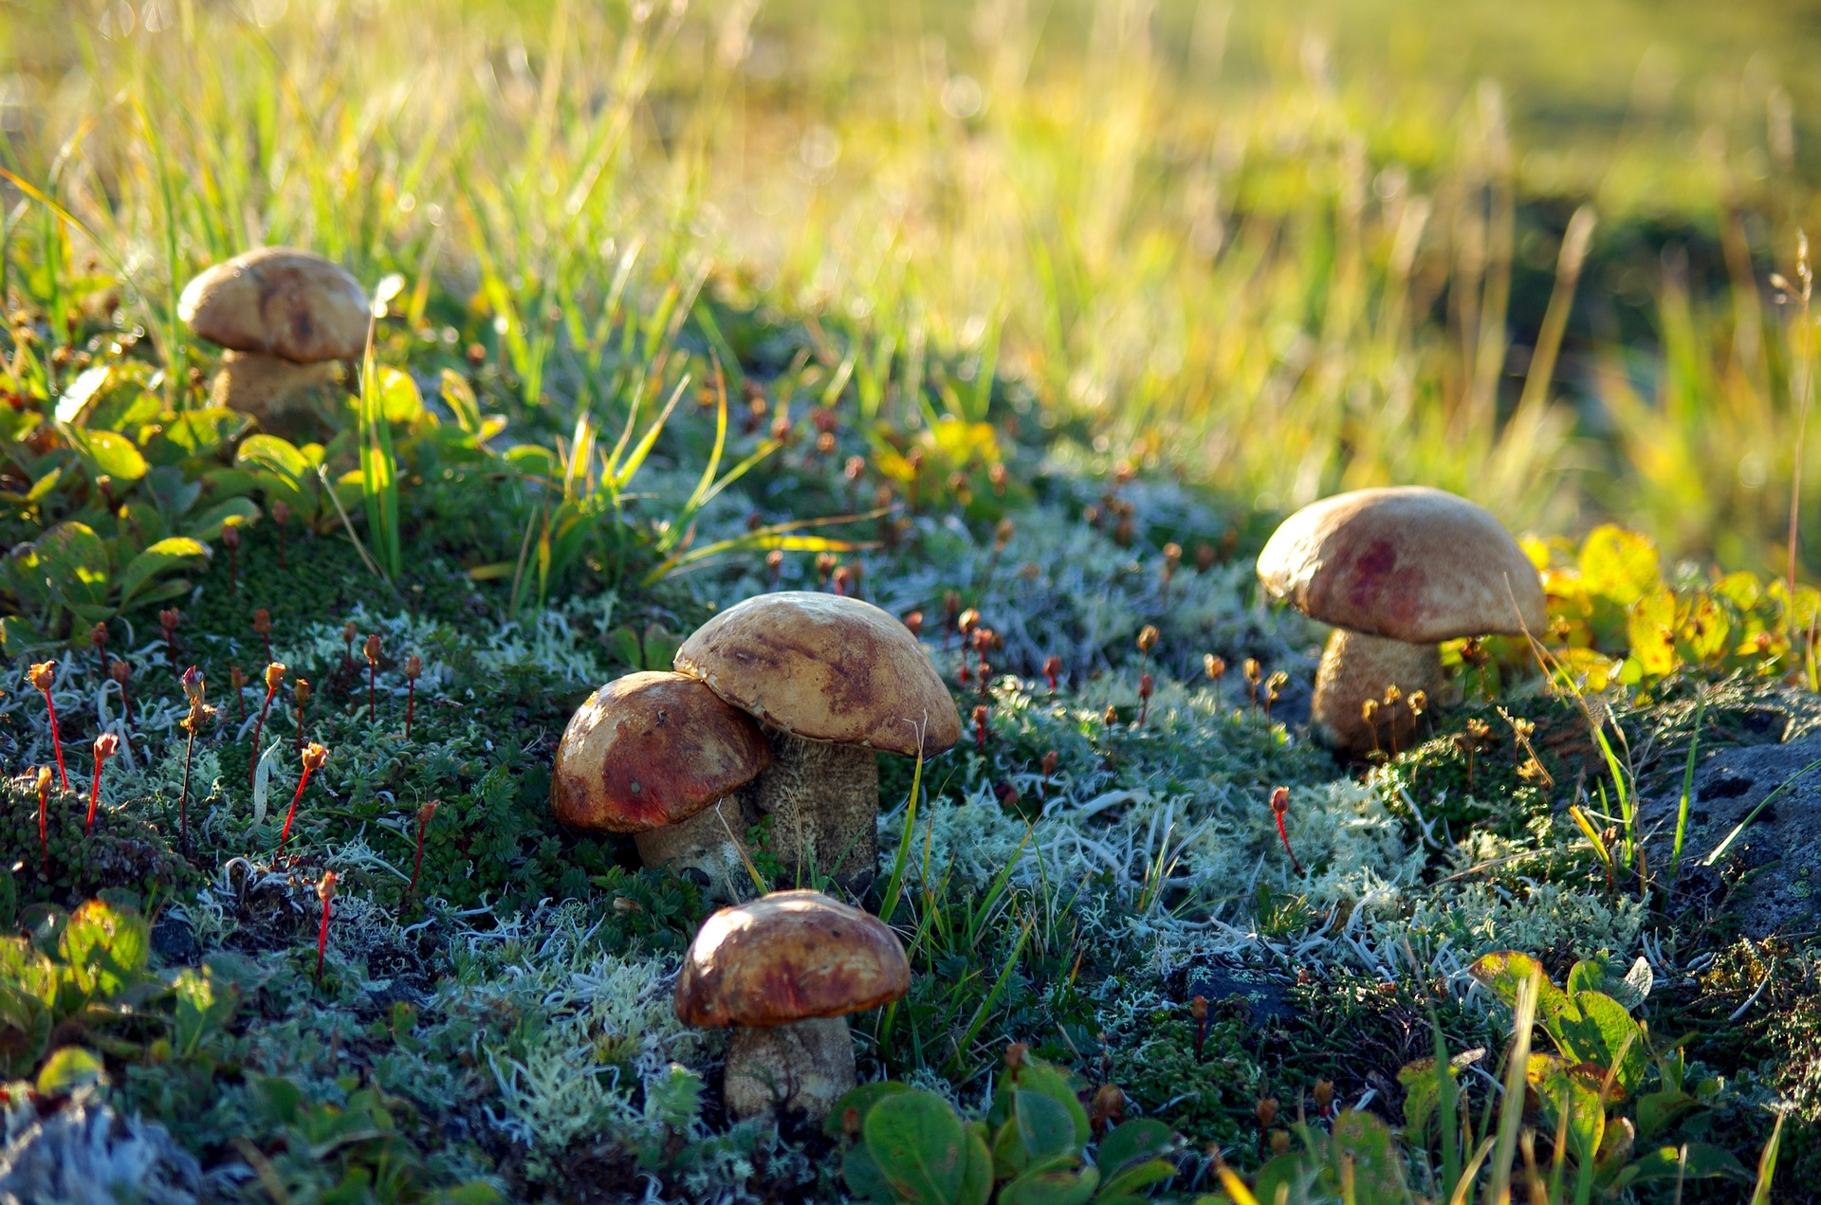
РАСТИТЕЛЬНЫЙ МИР
Растения приспособились к холоду, и имеют мелкие листья, стелящийся стебель. Болотистые места в тундре покрыты зелеными мхами и различными травами: осоками, хвощами, пушицей, лишайниками – ягелем.
- Из деревьев в тундре растет карликовая береза и полярная ива. Они похожи на кустики и стелются по земле. Их молодые побеги, почки и листья поедают олени.
- Среди трав растут различные ягоды: морошка, клюква, голубица, брусника, шикша.
- Цветы тундры очень ярко окрашены и хорошо заметны издали: полярные маки, фиалки, багульник, кукушкины башмачки, мышиный горошек, одуванчики и др.
- К осени в тундре вырастают грибы: белый гриб, подберезовик, подосиновик, маслята, сыроежки, грузди, рыжики, лисички, опята.

Slide 4
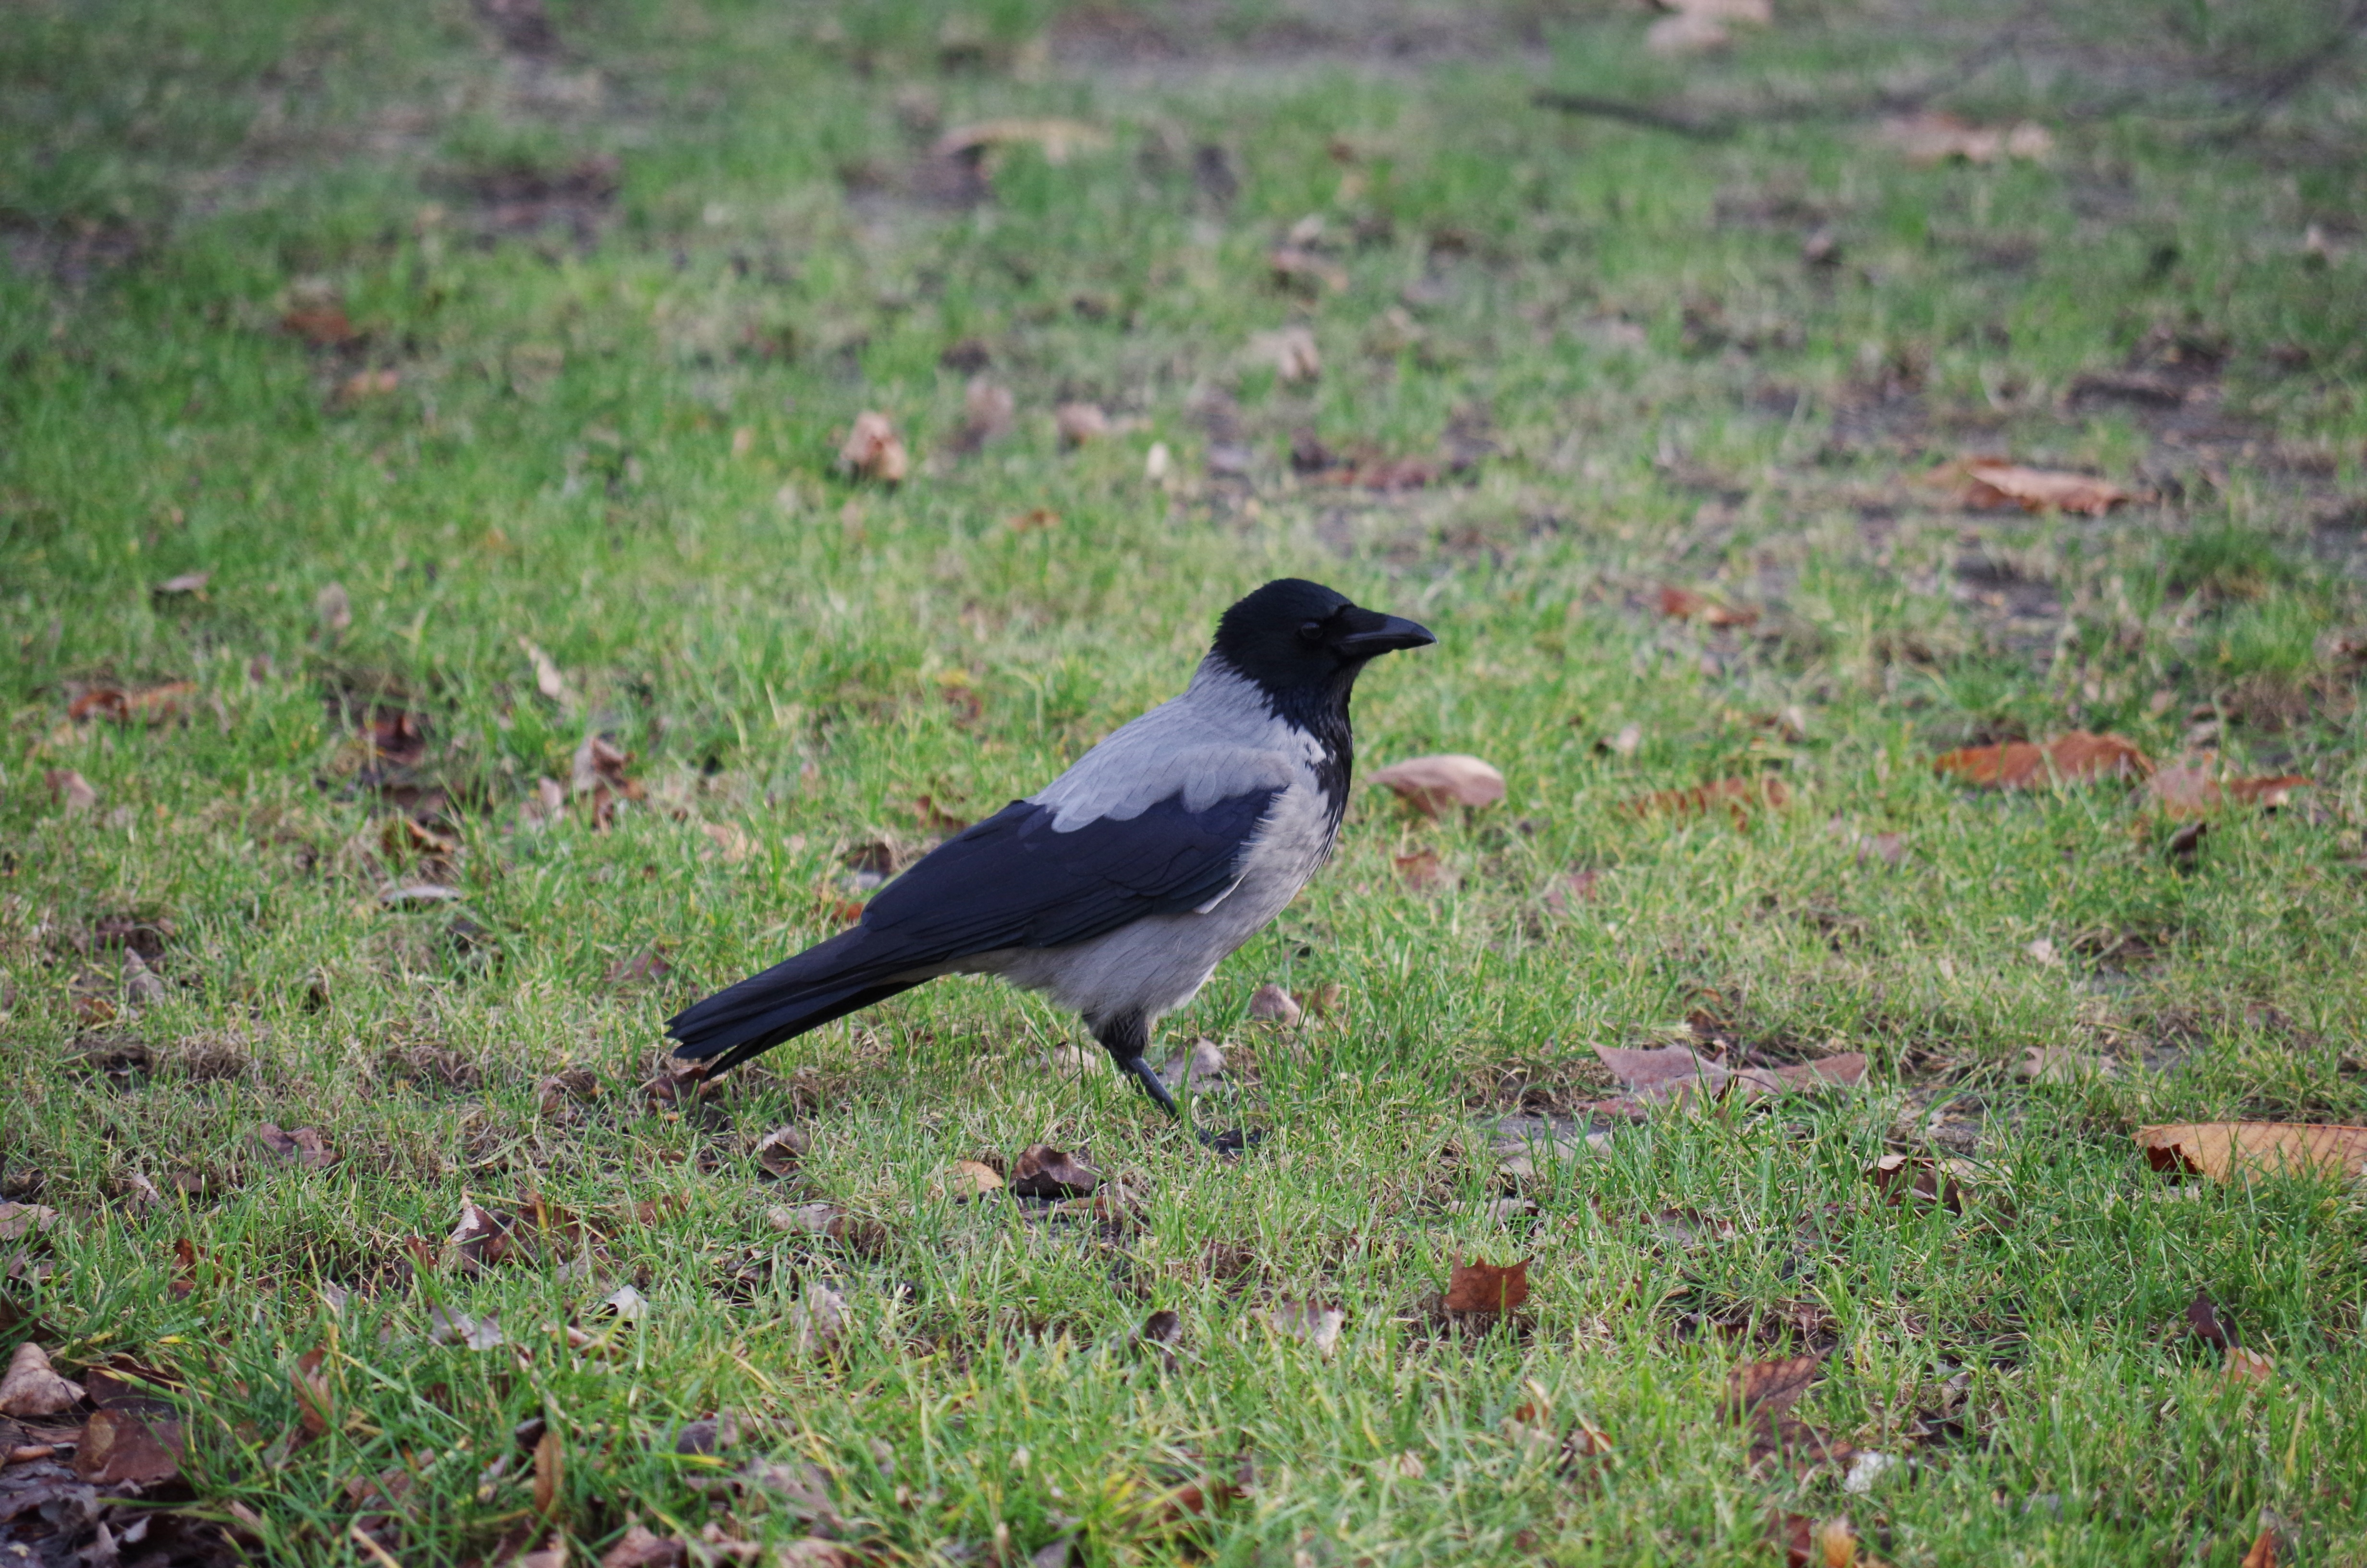
ПТИЦЫ ТУНДРЫ
Летом прилетают водоплавающие и болотные птицы. Это утки, гуси, гагара, кайра, чайки, пуночки. Они живут в тундре, на сопках.
- Вороны остаются зимовать на Севере. Белая полярная сова тоже никуда не улетает.
- Птицы строят себе гнезда в разных местах: вблизи рек и озер ,прямо на земле, на камнях. Многим чайкам и куликам достаточно небольшого углубления в песке, иной раз они используют след оленьего копыта. А полярная кайра кладет свое единственное яйцо на голый уступ скалы.

Slide 5
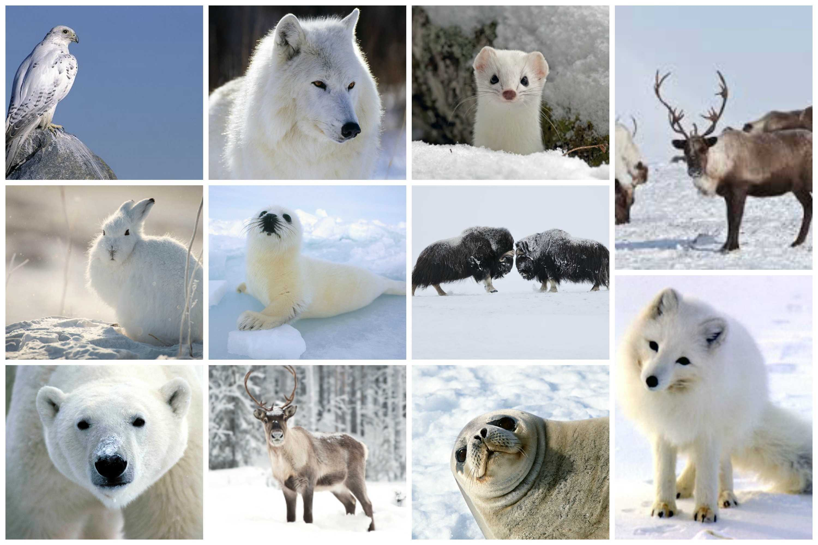
ЖИВОТНЫЙ МИР
Живут в тундре животные и звери: северный олень, песцы, волки, лисы. Шерсть у них густая, длинная, плотная. В такой меховой шубе не страшна никакая стужа. Среди трав и камней строят себе норы евражки, лемминги (зверьки, похожие на мышей).

Slide 6
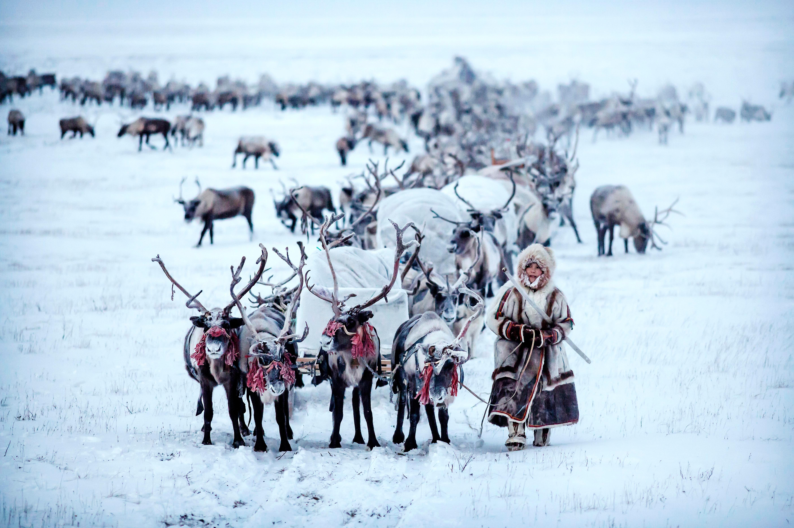
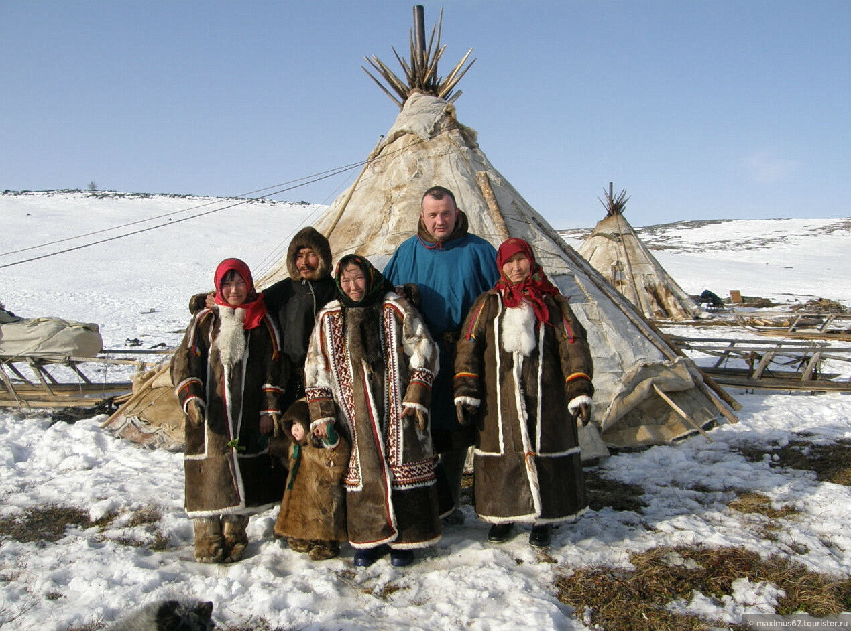
НАСЕЛЕНИЕ И ЕГО ЗАНЯТОСТЬ
Плотность населения в тундре невелика: меньше 1 человека на 1кв.км. Здесь живут ханты, манси, эскимосы, эвенки, саами, ненцы, якуты, чукчи и др. Коренные жители занимаются оленеводством, рыболовством (навага, нельма и др.), охотой (песцы, морской зверь, песец, волк, куропатки, гуси, утки и др.). Зимой из замороженной рыбы готовят строганину – состругивают стружкой мясо, добавляя в него приправы, ягоды; в такой еде много витаминов. Оленеводы разводят домашних северных оленей. Круглый год животные должны быть на пастбищах. Бригады оленеводов со стадами всё время перемещаются по тундре. Ездят люди на оленьих упряжках.

Slide 7
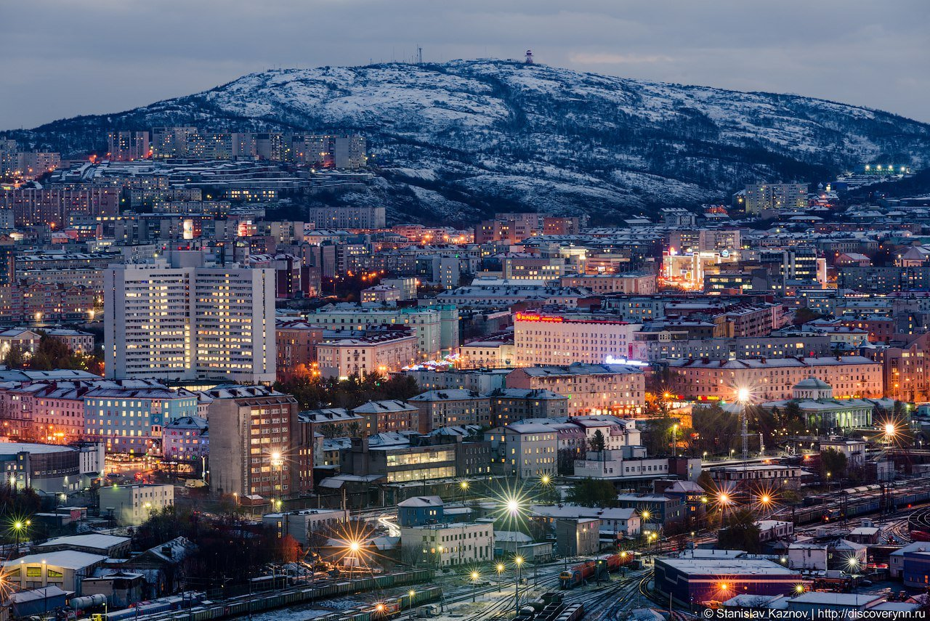
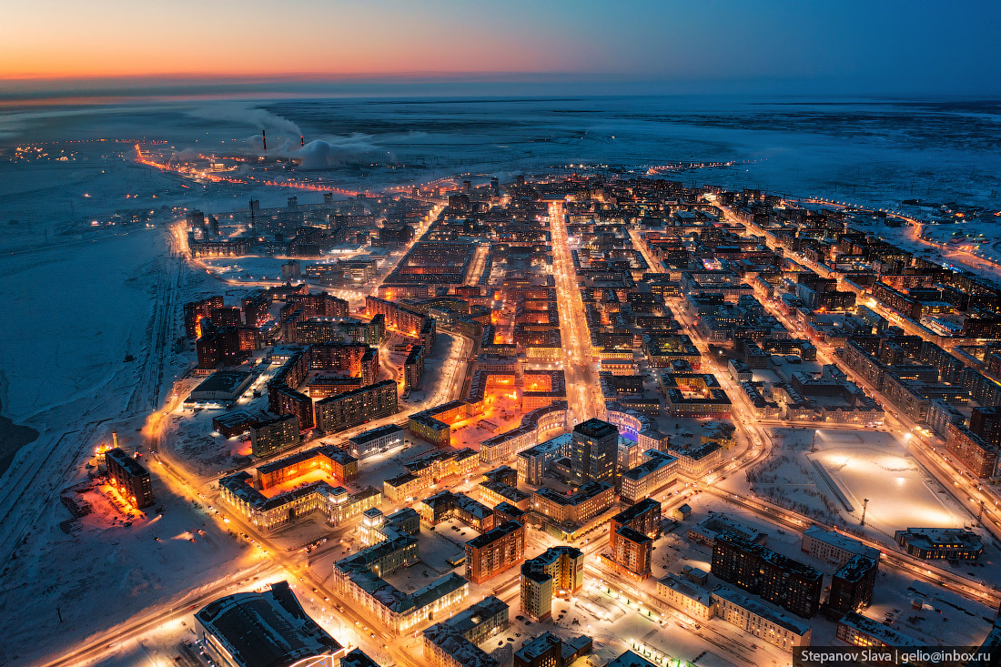
КРУПНЕЙШИЕ ГОРОДА ТУНДРЫ
Крупнейшие города тундры – Мурманск и Норильск. В недрах тундры найдены огромные богатства – нефть, уголь, железная руда, каменная соль, золото и др. В то же время, за исключением окрестностей довольно неуютных заполярных посёлков и районов добычи полезных ископаемых, тундра России ещё мало изменена человеком.

Slide 8
А ТЕПЕРЬ ПОИГРАЕМ!
Вопросы:
- Почему в Тундре растут только низкорослые деревья?
- Как растения приспособились к суровым условиям тундры?
- Какие птицы прилетают к нам?
- Какие животные живут в тундре?
- Как они приспособились к суровым условиям тундры?
- Какое самое крупное животное, обитающее в тундре?

Slide 10
СПАСИБО ЗА ВНИМАНИЕ!

